Slide 1
Марш для детского военного оркестра
Музыкальный руководитель – Бесолова З.С.

Slide 2
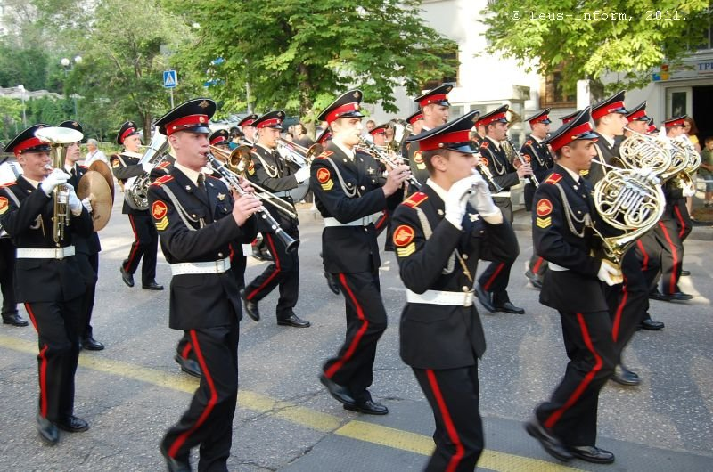
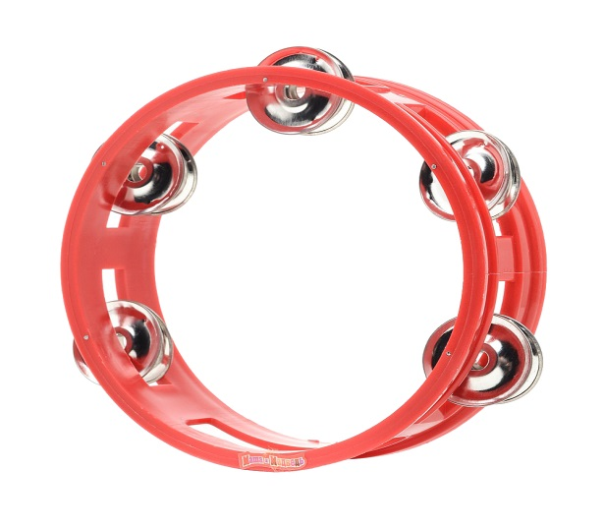

Slide 3
